Slide 1

苔序空间提案
苔序空间提案
让自然慢慢发生 植物与空间
八戒智创 · 案例设计
01
Notes:
八戒智创案例设计展示。页面展示设计内容；实际施工、系统上线与经营效果须以各项目真实记录为准。

Slide 2
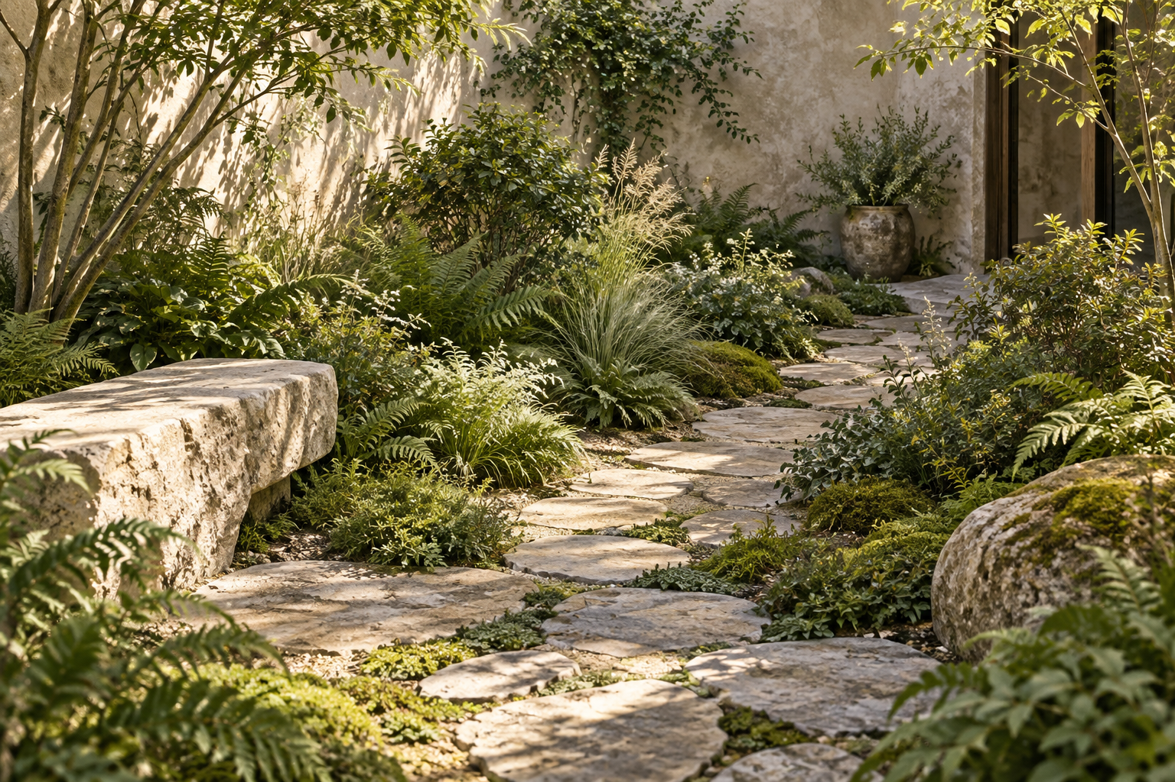
苔序空间提案
留出空间，让自然发生
植物与空间的关系
入口
用一个清楚的绿意焦点迎接。
停留
留出观赏与活动的空间。
八戒智创 · 案例设计
02
Notes:
八戒智创案例设计展示。页面展示设计内容；实际施工、系统上线与经营效果须以各项目真实记录为准。

Slide 3
苔序空间提案
同一个空间，有不同的光
位置关系示意
窗
先看光的位置
观察日照、反射与遮挡，
再讨论植物放在哪里。
停留区
再看人的路径
给行走、开门和日常使用
留下足够空间。
采光方向 →
八戒智创 · 案例设计
03
Notes:
八戒智创案例设计展示。页面展示设计内容；实际施工、系统上线与经营效果须以各项目真实记录为准。

Slide 4
苔序空间提案
高低、疏密，形成层次
植物轮廓与尺度设计
高处的线条
中层的叶面
低处的聚合
建立视线焦点
连接高低关系
稳定边界与基底
八戒智创 · 案例设计
04
Notes:
八戒智创案例设计展示。页面展示设计内容；实际施工、系统上线与经营效果须以各项目真实记录为准。

Slide 5
苔序空间提案
材质安静，植物成为主角
纸、木与叶色的组合
纸白
叶绿
土灰
深棕
大面积保留明亮底色；深色控制在结构与文字，叶色连接画面。
八戒智创 · 案例设计
05
Notes:
八戒智创案例设计展示。页面展示设计内容；实际施工、系统上线与经营效果须以各项目真实记录为准。

Slide 6
苔序空间提案
让变化被看见
季节观察卡设计
叶片
光线
位置
观察日期
观察日期
观察日期
本次变化
本次变化
本次变化
下次留意
下次留意
下次留意
八戒智创 · 案例设计
06
Notes:
八戒智创案例设计展示。页面展示设计内容；实际施工、系统上线与经营效果须以各项目真实记录为准。

Slide 7
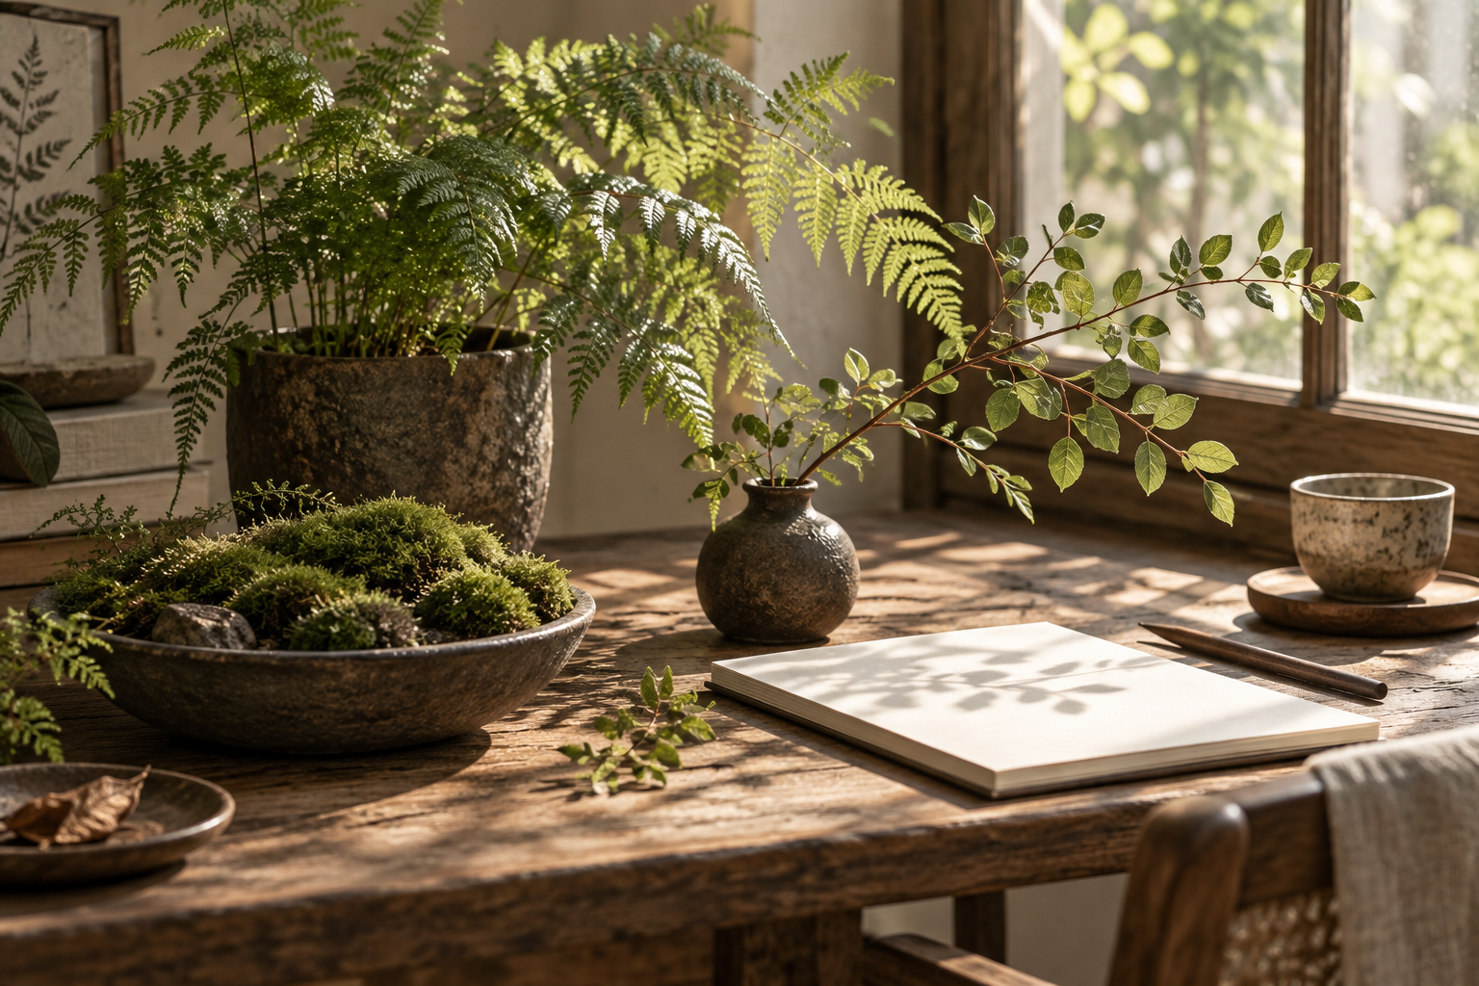
苔序空间提案
观察植物的日常位置
高处叶片承接光线，低处苔面形成安静的背景。观察册放在植物旁边，将整体形态与细部记录接在一起。
设计展示
八戒智创 · 案例设计
07
Notes:
本页为八戒智创设计展示。图像来源与制作记录保存在本地制作源；不作为真实客户、施工、性能或上线事实的证明。

Slide 8
苔序空间提案
让自然慢慢发生
苔序空间提案
一处焦点，
一段留白，
一种可以持续照料的关系。
八戒智创设计咨询：17709151771
八戒智创 · 案例设计
08
Notes:
八戒智创案例设计展示。页面展示设计内容；实际施工、系统上线与经营效果须以各项目真实记录为准。

